Slide 1
힙
알고리즘마스터
이재영

Slide 2
1. 힙에 대하여
- 힙은 특정한 규칙을 가진 완전 이진 트리 자료구조로, 우선 순위 큐를 효율적으로 구현하기 위해 사용된다.
힙은 일종의 반정렬 상태(느슨한 정렬 상태)를 유지한다.
우선순위가 높은 값이 상위 레벨에 있고, 우선순위가 낮은 값은 하위 레벨에 존재한다는 정도
부모의 우선순위가 항상 자식의 우선순위보다 높다!
힙 트리에서는 중복된 값을 허용한다.

Slide 3
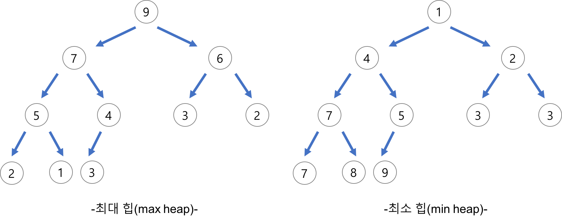
2. 힙의 종류
힙의 종류에는 최대 힙, 최소 힙 두 가지가 있다.

Slide 4
3. 힙의 구현
힙을 구현하는 표준적인 자료구조는 배열이다.
구현의 용이를 위해, 배열의 0번째 index는 사용하지 않는다.
힙에서의 부모 노드와 자식 노드의 관계
- 부모의 인덱스 = (자식의 인덱스) / 2
- 왼쪽 자식의 인덱스 = (부모의 인덱스) * 2
- 오른쪽 자식의 인덱스 = (부모의 인덱스) * 2 + 1

Slide 5
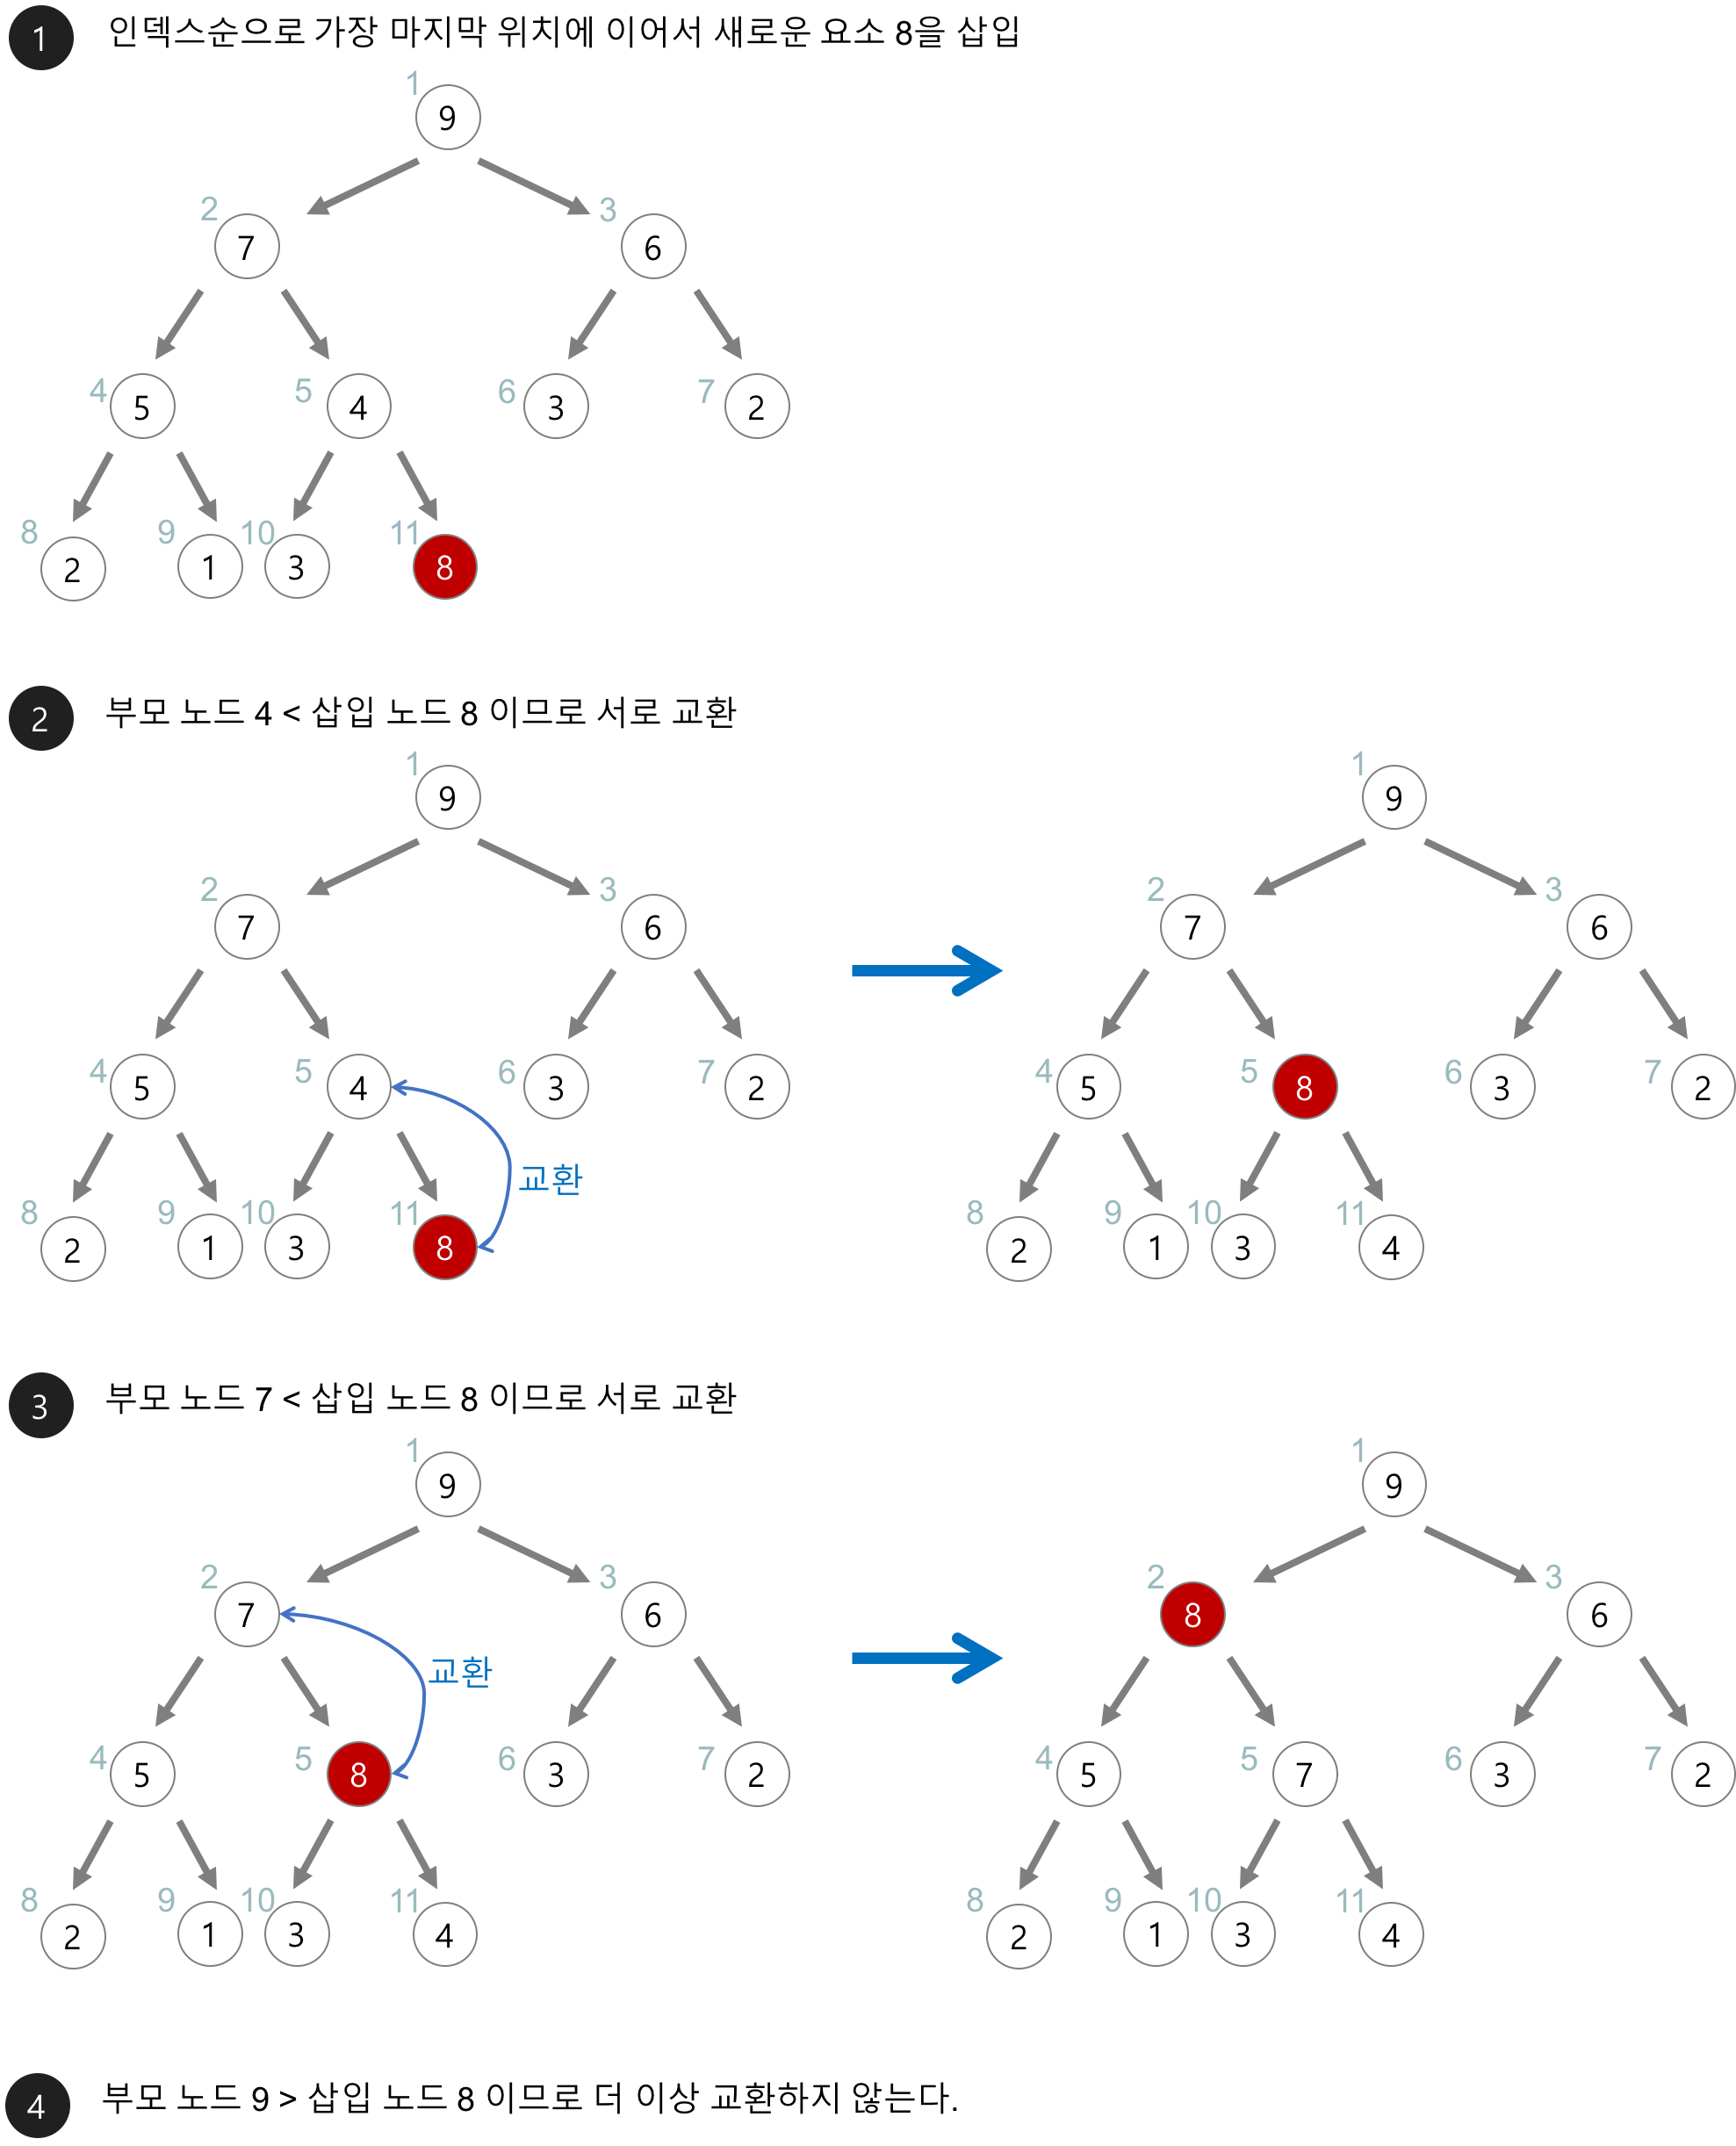
4-1. 힙에서의 삽입
힙에 새로운 요소가 들어오면,
새로운 element를 힙의 마지막에 push한다.
해당 노드를 부모 노드들과 swap을 반복하여
힙의 성질을 만족시킨다.
heapifyUp Loop 종료 조건
비교할 부모 노드보다 우선순위가 작아진 경우
루트 노드에 도달한 경우

Slide 6
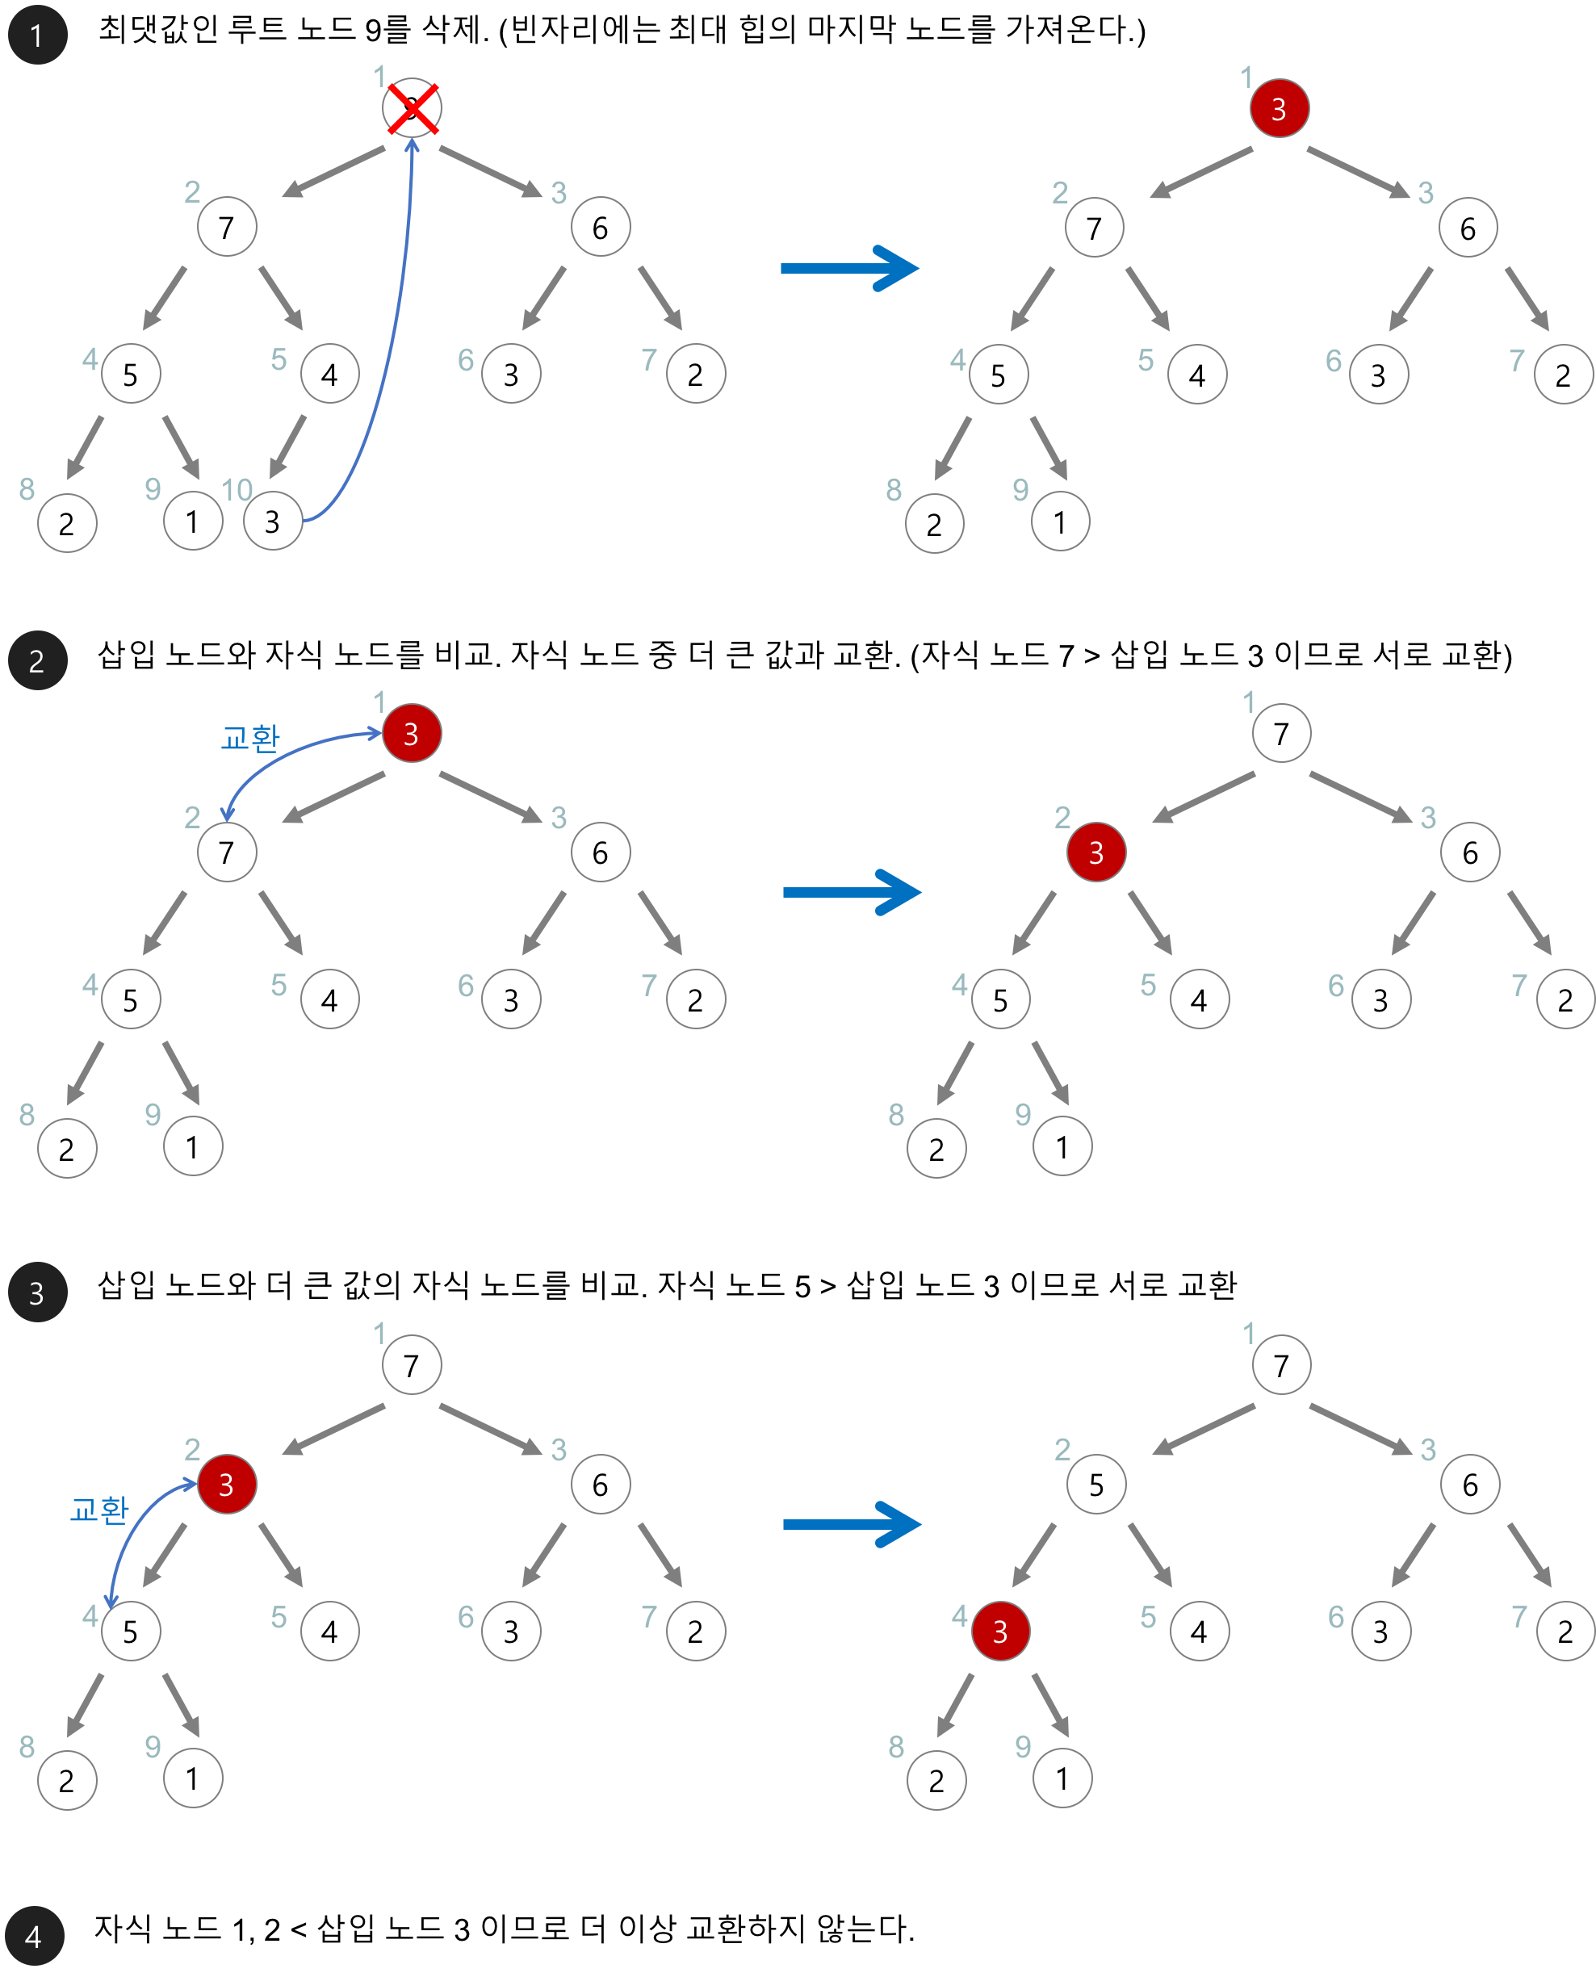
4-2. 힙에서의 삭제
힙에서 가장 우선순위가 높은 노드인 root 노드를
pop하여 반환한다. 이후,
마지막 노드를 루트 노드의 자리에 집어넣는다.
두 자식 중 더 우선순위가 높은 값과 swap한다.
2)를 recursive하게 수행한다.
heapifyDown Loop 종료 조건
비교할 자식 노드들보다 우선순위가 높아진 경우
리프 노드에 도달한 경우

Slide 7
5. 힙의 시간 복잡도
연산 | 시간 복잡도 | 해석
삽입 | O(log N) | 완전 이진 트리의 특성
삭제 | O(log N) | 완전 이진 트리의 특성
특정 값 검색 | O(N)
최대/최소값 조회 | O(1)
힙 구성 | O(N) | 무작위 데이터를 힙으로 만드는 과정. O(log N)인 HeapifyDown을 N번 반복하므로 O(N log N)일 것이라 생각할 수 있지만, bottom-up 방식을 사용함으로써 실제 필요한 작업량은 O(N)에 수렴한다.
힙 정렬 | O(N log N) | 힙 구성 과정 O(N) , 정렬 과정 O(log N)

Slide 8

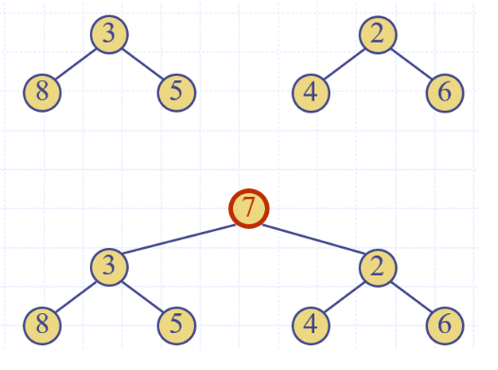
이렇게 N으로 수렴한다 ... 고 합니다
6. Bottom-Up 방식 힙 구성
= N
두 개의 heap과 1개의 key값을 준비한다.
Key값을 Root 노드로 하고, 나머지 두 heap이 subtree가
되는 새로운 heap을 생성한다.
Root 노드를 heapifyDown하여 힙의 성질을 만족시킨다.
1~3의 과정을 recursive하게 반복한다.
O(N)으로 힙 구성 가능!
KEY
HEAP_1
HEAP_2

Slide 9
7. 우선순위 큐
우선순위 큐는 우선순위가 가장 높은 것을 먼저 pop 하는 자료구조이다.
Heap은 이 우선순위 큐를 위해 탄생한 것이라 봐도 무방하다.
구현 방법에는 또 여러 가지가 있다.
배열 2) 연결 리스트 3) 힙 4) BST ……
그냥 heap을 쓰는 게 제일 좋다.

Slide 10
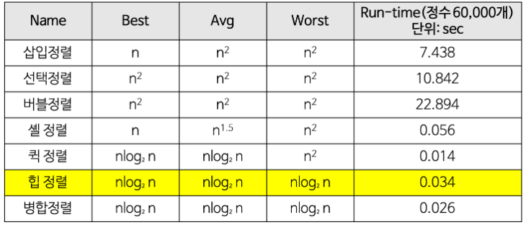
8. 힙 정렬
정렬해야 할 N개의 요소들로 heap을 구성한 후에, 순차적으로 루트 노드를 pop 함으로써
정렬된 값들을 get한다. 시간 복잡도는 O(N log N)으로 꽤나 좋은 편이다.
- 힙을 구성하는 데에서 O(N), 각 요소를 삭제하는 과정에서 O(N log N)이 걸린다.

Slide 11
9. 실제 응용
다익스트라 알고리즘 : 현재까지 계산된 최단 거리를 기준으로 가장 가까운 노드를 빠르게 찾기 위해
우선순위 큐를 사용
프림 알고리즘 : 가중치가 있는 그래프에서 최소 신장 트리(MST - Minimum Spanning Tree)를 찾기 위해 사용
허프만 코딩 : 데이터 압축 알고리즘으로, 빈도가 낮은 문자부터 차례로 처리하기 위해 우선순위 큐를 사용,
최소힙을 이용해 빈도가 가장 낮은 두 문자를 합쳐 나가며 최종적으로 트리를 생성
- CPU 스케줄링, 슬라이딩 윈도우 최대값 추산, 실시간 데이터 처리, 이벤트 관리 시스템, …

Slide 12
10. 알고리즘 문제에서의 응용
Shortest Path Problems
K번째 최소/최대값 찾기
우선순위가 필요한 문제
Gold 4
https://www.acmicpc.net/problem/1715
Gold 3
https://www.acmicpc.net/problem/1655
Gold 2
https://www.acmicpc.net/problem/12764

